Slide 1
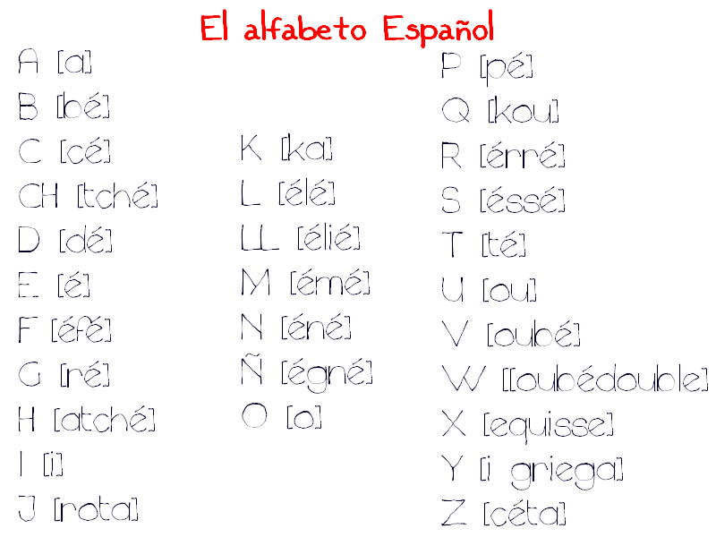

Slide 2
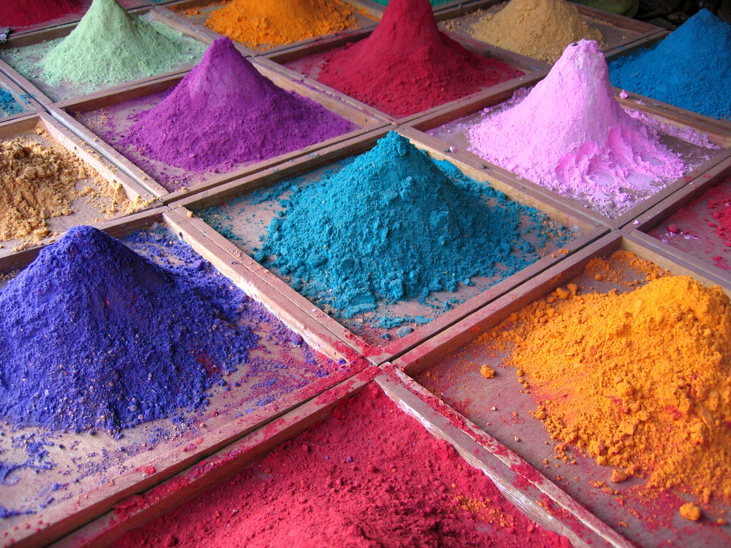
EL FESTIVAL
DEL COLOR EN INDIA

Slide 3
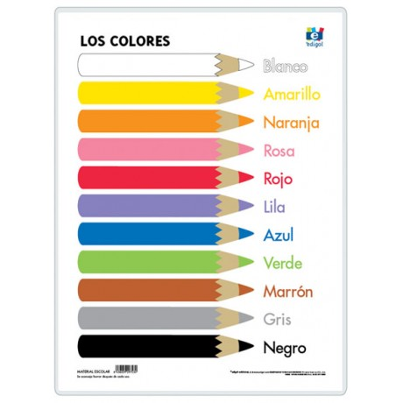
PRIMERO :
APPRENDER LOS
COLORES
= MORADO

Slide 4
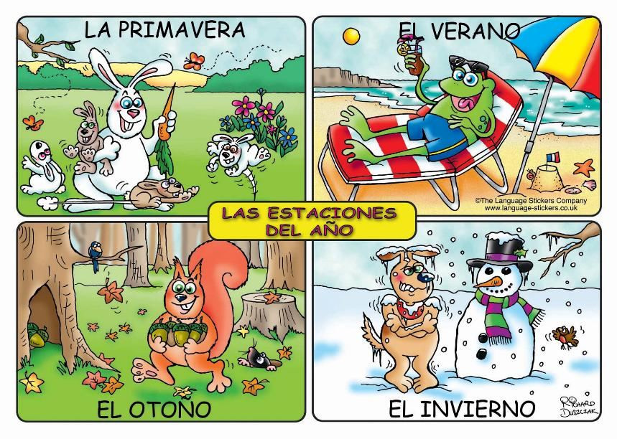
El festival del color
El festival se llama HOLI.
Es una gran fiesta para celebrar la primavera y el fin del invierno.

Slide 5
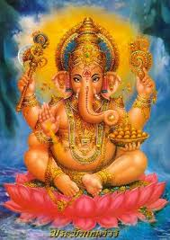
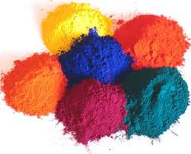
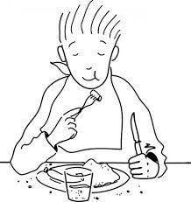
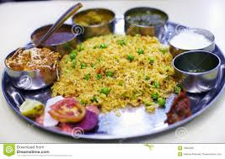
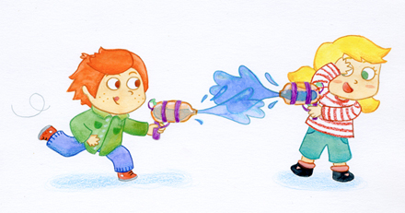
La fiesta consiste en :
Rociarse con pigmentos de color
Cantar y bailar en honor des los dioses
Comer la cocina tradicional
LOS DIOSES
PIGMENTOS
CANTAR Y BAILAR
COMER
ROCIARSE
COCINA TRADICIONAL

Slide 6
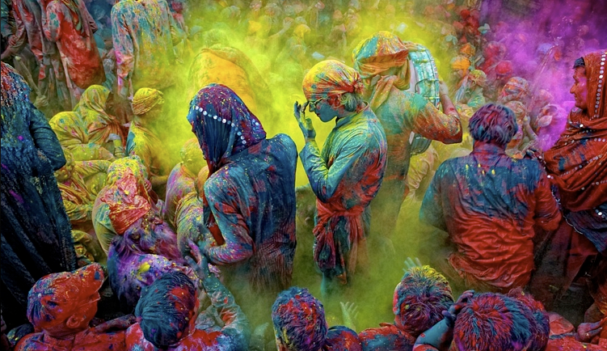
Fotografias del festival

Slide 7
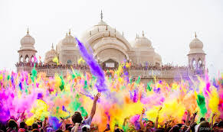
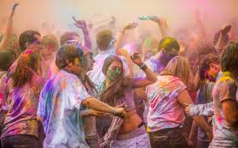

Slide 8
LA SIGNIFICACION DE LOS
COLORES DEL FESTIVAL
ROJO => AMOR Y FELIZ
VERDE => ARMONIA
NARANJA => OPTMISMO
AZUL => VITALIDAD

Slide 9
Hoy numerosas ciudades
celebran HOLI :
Barcelona
Nueva York
Londres
Paris
Lyon
Atenas
Roma

Slide 10
Videos
https://www.youtube.com/watch?v=espCilfZmjM
https://www.youtube.com/watch?v=wr65mGeabVg

